Slide 1
Docker
Instruções:
Instalar Docker
Instalar o WSL2 se necessário
Criar uma conta no docker hub
Motivações: Docker é um programa que vai facilitar o empacotamento do seu aplicativo na hora de colocar na nuvem. Ele reduz a quantidade de configurações necessárias para colocar sua aplicação na nuvem.

Slide 2
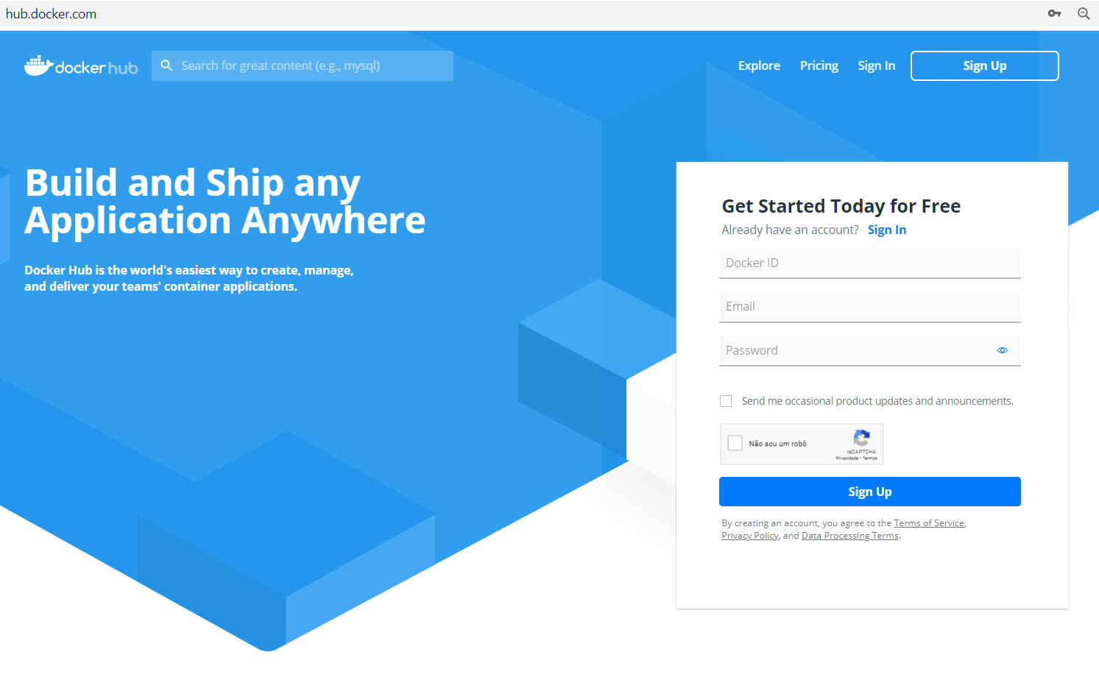
Docker
Criar uma conta no docker hub https://hub.docker.com/

Slide 3
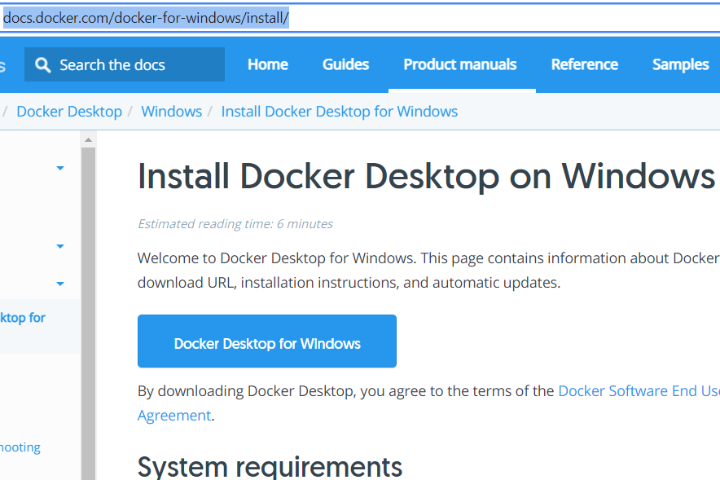
Docker
Instalar Docker
https://docs.docker.com/docker-for-windows/install/

Slide 4
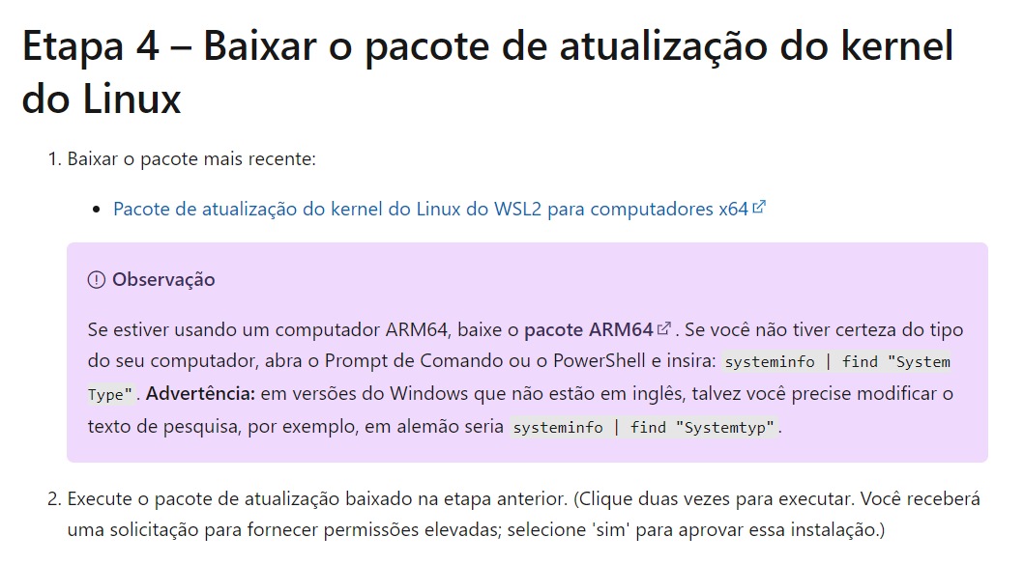
Docker
https://docs.microsoft.com/pt-br/windows/wsl/install-win10#step-4---download-the-linux-kernel-update-package
Instalar o WSL2 se necessário
Provavelmente o programa pedirá para instalar o WSL2. O computador terá que ser reiniciado.

Slide 5
Tecnologias: comparação
Python | R
VSCode | Rstudio
Jupyter | Rmarkdown
venv | renv
requests | httr
flask | plumber
pip install | install.packages
Streamlit | Shiny

Slide 6
Tecnologias: comparação

